Slide 1

BOOTCAMP DESARROLLO WEB FULL STACK ADVANCE

Slide 2
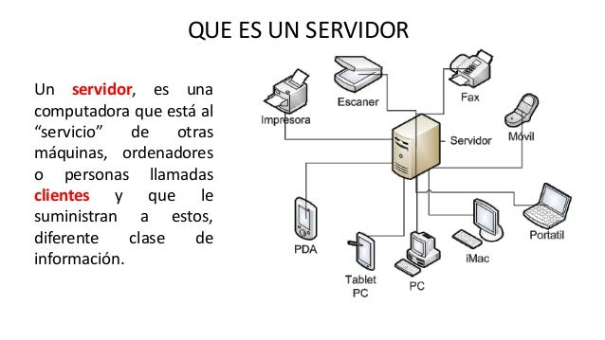

Slide 3
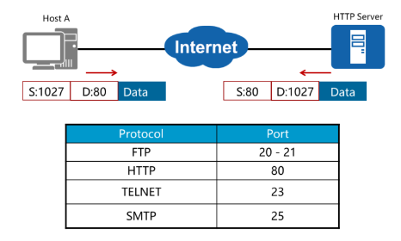
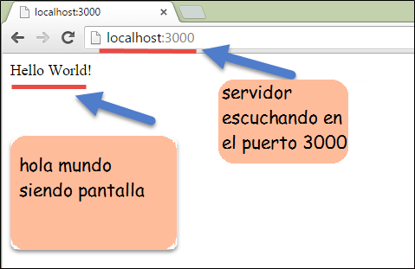

Slide 4
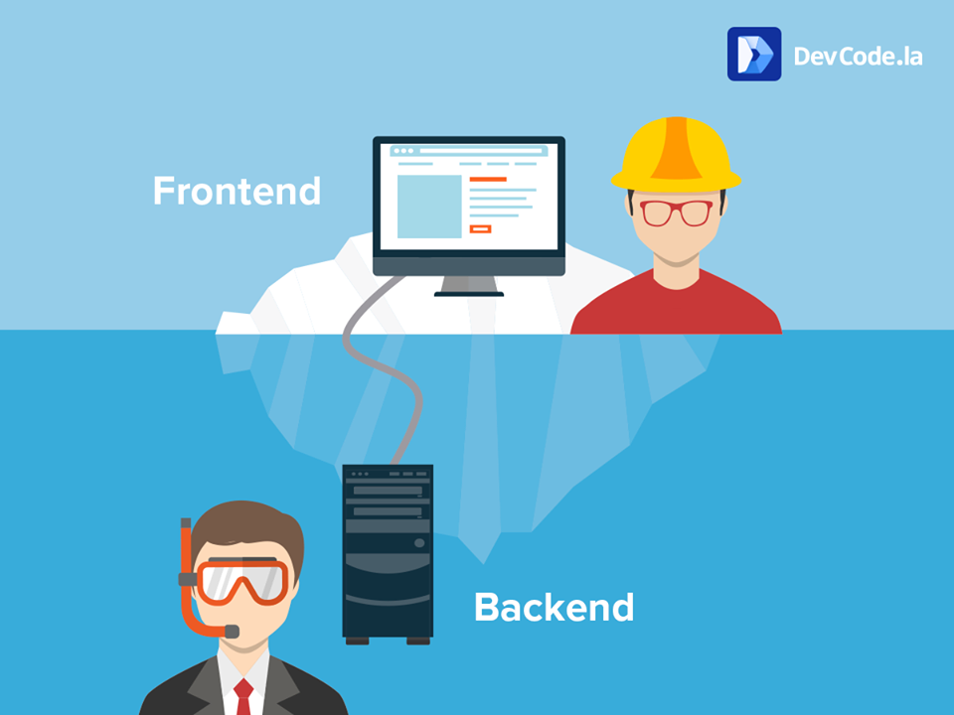

Slide 5
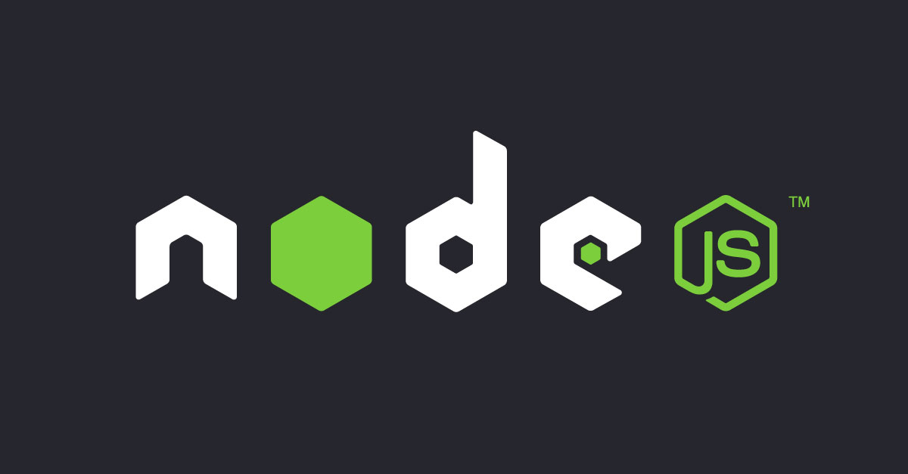
¿Qué es Node?
Para qué sirve Node.js
Node.js utiliza un modelo de entrada y salida sin bloqueo controlado por eventos que lo hace ligero y eficiente (con entrada nos referimos a solicitudes y con salida a respuestas). Puede referirse a cualquier operación, desde leer o escribir archivos de cualquier tipo hasta hacer una solicitud HTTP.
La idea principal de Node.js es usar el modelo de entrada y salida sin bloqueo y controlado por eventos para seguir siendo liviano y eficiente frente a las aplicaciones en tiempo real de uso de datos que se ejecutan en los dispositivos. Es una plataforma que no dominará el mundo del desarrollo web pero si que satisface las necesidades de una gran mayoría de programadores.
Node.js®, Node.js, es un entorno en tiempo de ejecución multiplataforma para la capa del servidor (en el lado del servidor) basado en JavaScript.
Node.js es un entorno controlado por eventos diseñado para crear aplicaciones escalables, permitiéndote establecer y gestionar múltiples conexiones al mismo tiempo. Gracias a esta característica, no tienes que preocuparte con el bloqueo de procesos, pues no hay bloqueos.

Slide 6
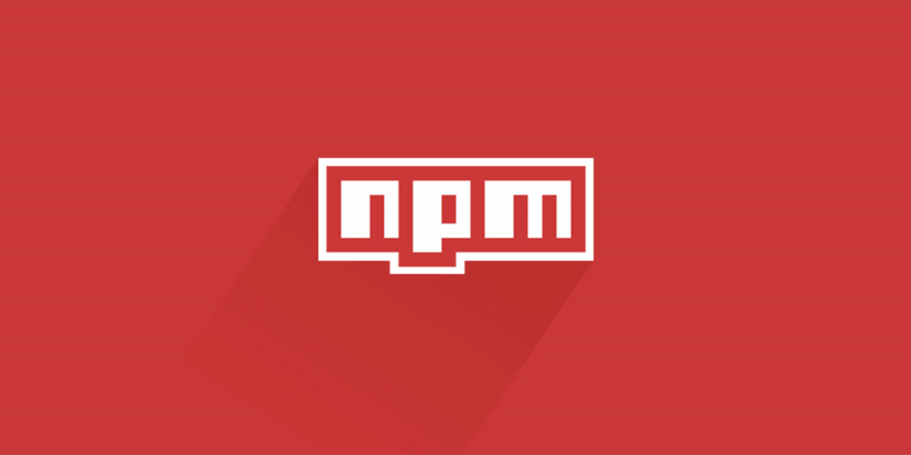
NPM: El Node Package Manager
Comencemos por el principio y hablemos un poco antes sobre NPM. Cuando hablamos de Node.js, no podemos olvidar mencionar el inmenso catálogo de paquetes disponibles. Gracias a estos paquetes o módulos podemos agilizar nuestro desarrollo implementando funcionalidades que de otro modo nos obligarían a estar reinventando la rueda una y otra vez. Para hacer más fácil el proceso de gestión e instalación de estos paquetes venimos utilizando la herramienta NPM que se integra por defecto en la instalación de Node.js podemos mantener todo bajo control, llamadas al repositorio en línea, control de versión y dependencias, etc.

Slide 7
La lista completa de paquetes de módulos que podemos encontrar está disponible a través del sitio web de NPM o accediendo utilizando la herramienta de la CLI de NPM.
Algunos de los más populares hoy en día son módulos de NPM:
express - Express.js, del que trataremos en este artículo.
sockjs
mongojs
coffee-script
Underscore
Así es como instalaría un paquete específico a través de la terminal:
npm install --save package_name
npm update

Slide 8
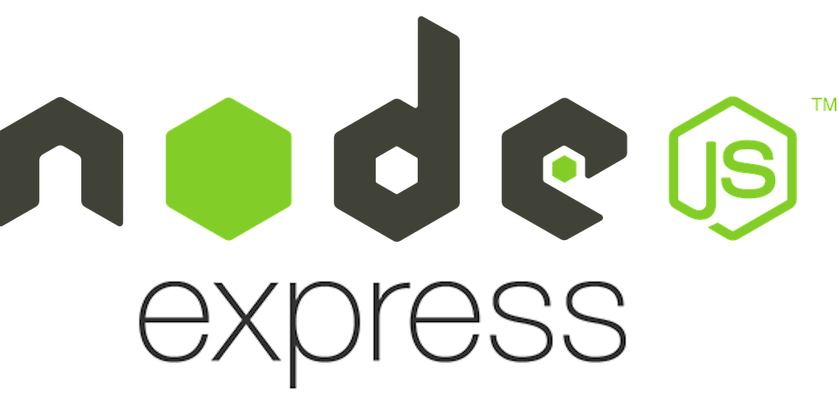
¿Qué es Express.js?
Express.js es un marco de trabajo de aplicación web Node.js mínimo, flexible y de código abierto. Puede usarlo sobre Node.js para garantizar una mejor funcionalidad web. Express es el marco web más popular de Node.js.
Proporciona un amplio conjunto de funciones para crear aplicaciones web (de una sola página, de varias páginas e híbridas). Con Express, puede estructurar una aplicación web que pueda manejar múltiples solicitudes HTTP en una determinada URL.
La flexibilidad es visible en numerosos componentes accesibles en un administrador de paquetes. Estos componentes perseveran automáticamente en Express.js.
La razón por la que Express es el marco web más popular es que facilita el desarrollo de aplicaciones web, sitios web y API. También ofrece una colección subyacente de topografías.
Con Express.js, podrá perfeccionar diferentes aspectos de la aplicación web. Puede determinar configuraciones como la ubicación de las plantillas que se usarán para la respuesta o el puerto que se usará para establecer una conexión.

Slide 9
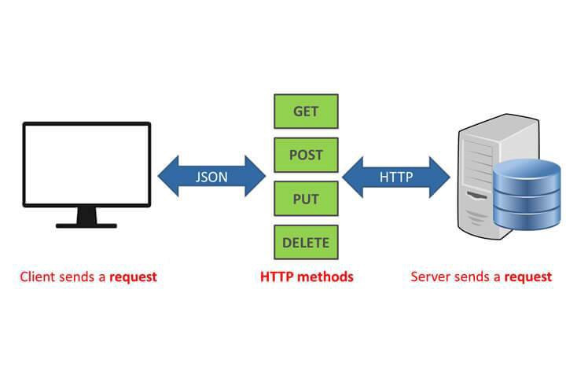

Slide 10
